Slide 1
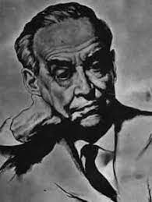
Andrićeva publicistika
Em. O. Univ.-Prof. Dr. Branko Tošović
Institut für Slawistik
der Karl-Franzens Universität Graz
http://www-gewi.kfunigraz.ac.at/gralis
branko.tosovic@uni-graz.at
Jubilarni, 15. simpozijum
Andrićeva publicistika
Ljubljana
19. oktobar 2023
https://www-gewi.uni-graz.at/gralis/projektarium/Andric/Symposium15.html

Slide 2
Sadržaj
Vrsta publicistike
Publicistička poetika
Razvojne faze
Publicistika i publicističnost
Publicistički stil

Slide 3
20 tomova Sabranih dela
386 tekstova
najviše publicističkih (137 ili 35,05%)
nešto manje pripovijedaka (130 ili 33,51%)
znatno manje pjesama (113 ili 29,12%),
najmanje romana (6 ili 1,55%, od toga 2 nezavršena)

Slide 4
Vrste publicistike

Slide 5
Književna publicistika
Kulturnoumjetnička publicistika
Politička publicistika
Istorijska publicistika
Memoarska publicistika
Putopisna publicistika
Prigodna publicistika
Žanrovska publicistika
Angažovana publicistika

Slide 6
1. Književna publicistika
Eseji, putopisi, prikazi, recenzije, predgovori, osvrti i sl.

Slide 7
Pisci i njihova djela

Slide 8
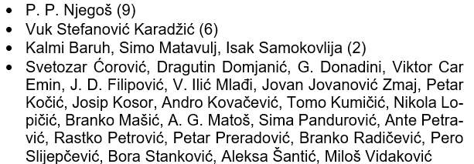
Domaći pisci

Slide 9
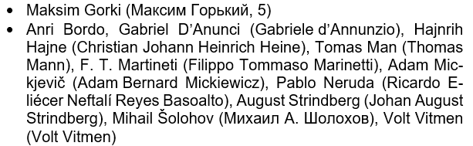
Strani pisci

Slide 10
a) Književne pojave
Stari pjesnici
Književnost i rat
Petparačka literatura

Slide 11
b) Književne mikroteme
Priča i pripovijedanje
Mostovi
Staze, predjeli
Vino
Prvi školski čas
Šetnja
Let iznad mora
Ulazak u svijet književnosti
Likovi

Slide 12
c) Književnopublicistički žanrovi:
Almanah Prosvete za 1918
partizanski dnevnici

Slide 13
d) Književnopublicističke teme
Doprinos štampe i radija književnosti
Novinari
Spikeri

Slide 14
Andrićeva publicistika u kontekstu književnih pravaca i literarnih strujanja
Ekspresionizam
Moderna
Nadrealizam
Realizam
Socijalistički realizam
(Post)Modernizam
Drugo

Slide 15
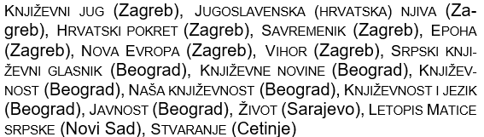
Saradnja sa književnim časopisima

Slide 16
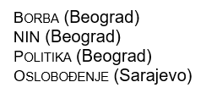
Saradnja sa listovima

Slide 17
Strukovna pitanja
Statut Saveza književnika

Slide 18
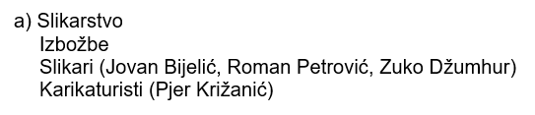
2. Kulturnoumjetnička publicistika

Slide 19
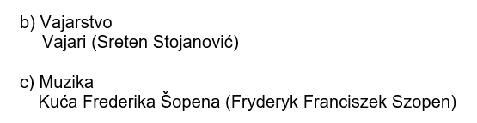

Slide 20
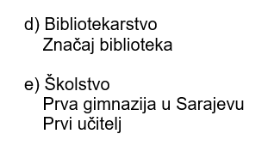

Slide 21
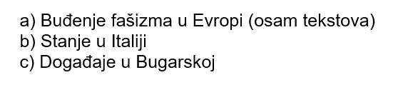
3. Politička publicistika

Slide 22


Slide 23
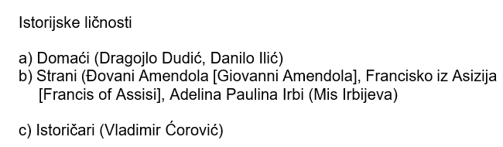
4. Istorijska publicistika

Slide 24
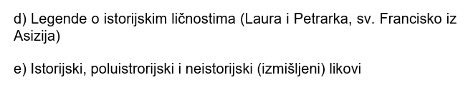

Slide 25

5. Memoarska publicistika

Slide 26
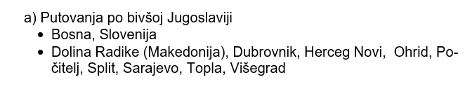
6. Putopisna publicistika

Slide 27
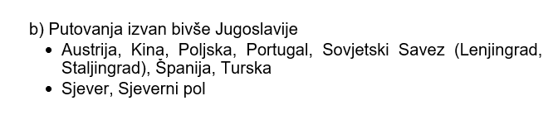

Slide 28
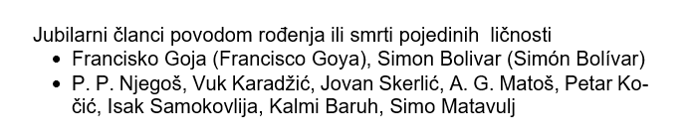
7. Prigodna publicistika

Slide 29

8. Žanrovska publicistika

Slide 30


Slide 31


Slide 32


Slide 33
9. Angažovana publicistika
Tekstovi u službi poslijeratne obnove i izgradnje zemlje

Slide 34
Poetika
Andrićeve publicistike

Slide 35
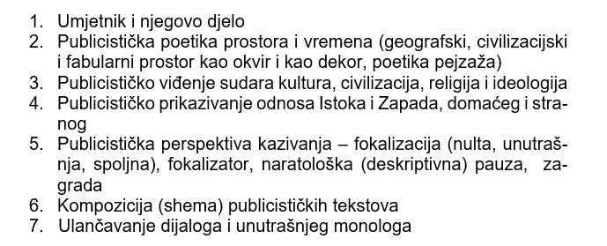

Slide 36
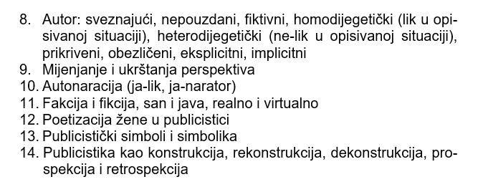

Slide 37
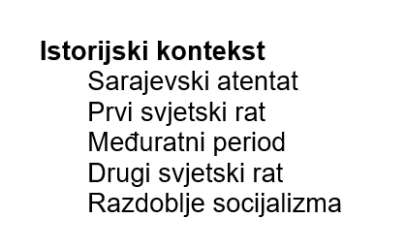

Slide 38
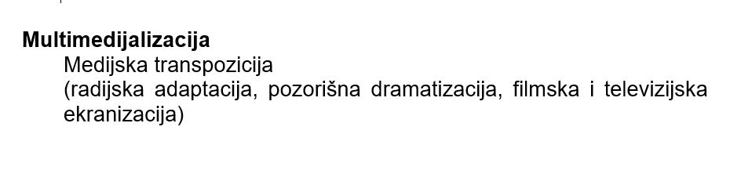

Slide 39
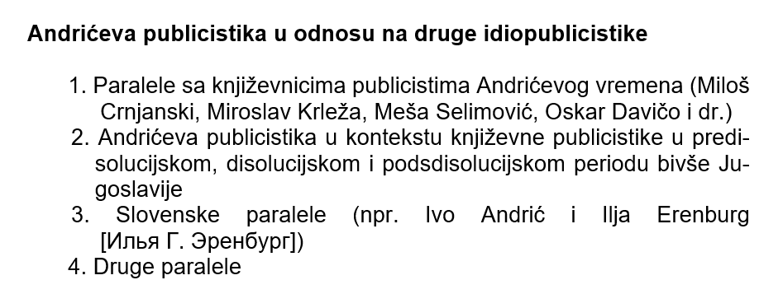

Slide 40
Razvojne faze

Slide 41
1) Mladalačka publicistika (1914–1920)
2) „Ukorijenjena“ publicistika (1921–1940)
3) „Zamrznuta“ publicistika (1941–1944)
4) „Odmznuta“ publicistika (1945–1954)
5) Zrela publicistika (1955–1975)

Slide 42
Publicistika i publicističnost

Slide 43
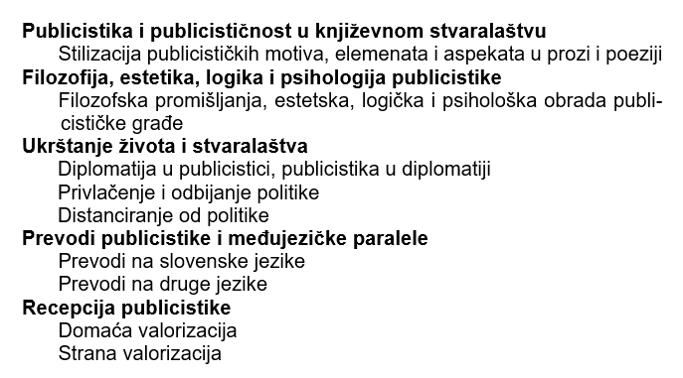

Slide 44
Publicistički stil

Slide 45
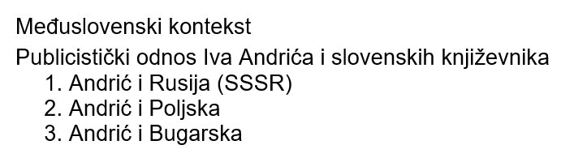
Tematski blok Stilističke komisije Međunarodnog komiteta slavista

Slide 46
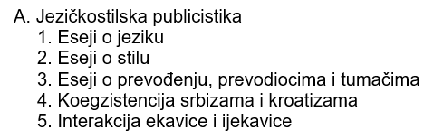

Slide 47


Slide 48
